Slide 1


Slide 2






تعيين تلميذ(ة) للإجابة
توجيهات و شرح التعليمات
عرض فيديو
المرور بين الصفوف للمساعدة و تصحيح الإنجازات
عمل في ثنائيات
نهاية الشريط، المرور إلى الشريحة الموالية.

Slide 3

تنظيم حصص الأسبوع
اليوم 1 -
قراءة : مراجعة
التقويم الفردي للمجموعة الرابعة
معجم: مراجعة
قراءة : مراجعة
التقويم الفردي للمجموعة الأولى
قراءة : مراجعة
التقويم الفردي للمجموعة الخامسة
معجم: مراجعة
قراءة : مراجعة
التقويم الفردي للمجموعة الثانية
قراءة : مراجعة
التقويم الفردي للمجموعة السادسة
معجم: مراجعة
قراءة : مراجعة
التقويم الفردي للمجموعة الثالثة

Slide 4





هيكلة حصة اليوم
05
-01افتتاح الحصة
الترحيب وتدبير السلوك
معجم مراجعة
-02قراءة
مراجعة الحروف المقدمة
قراءة كلمات
65
-03تقويم شفهي فردي
معجم
تحدث
قراءة

Slide 5
توجيه
الروائز الفردية توجد في نهاية الحصة.
يتم تقويم المعجم والتحدث والقراءة طيلة أيام الأسبوع الخامس من المرحلة الثالثة.
تمرر الروائز الفردية لعدد محدود من المتعلمين كل يوم على أساس تغطية مجموع القسم نهاية الأسبوع الخامس.
تمرر الروائز للمتعلمين المتحكمين في الأيام الأولى، ويؤجل التمرير لمتعلمي الفئتين ج و د إلى الأيام الأخيرة من الأسبوع حتى يستفيدوا أكثر من حصص الدعم الخاصة بالقراءة.

Slide 6

عند نهاية الحصة
على الأقل 80% من المتعلمين سيكونون قادرين على:
تعرف معجم الصحة والنظافة والحماية من الأخطار؛
تسمية الحروف وقراءة مقاطع وكلمات تتضمن الحروف المقدمة.

Slide 7

افتتاح الحصة
افتتاح الحصة
الترحيب وتدبير السلوك
المعجم: مراجعة

Slide 8


مرحبا بكم ، سننطلق في حصة اللغة العربية.
اختــتام الحــصة
قراءة/ كتابة
استـماع وتحدث
افتتاح الحصة

Slide 9


قبل أن نبدأ حصة اليوم سأذكركم بشروط الحصول على نجمة التميز.
اختــتام الحــصة
قراءة/ كتابة
استـماع وتحدث
افتتاح الحصة
أُنْصِتُ وأَنْتَبِهُ جَيِّداً للدَّرْسِ.
دونَ أَنْ أَقِفَ، أَرْفَعُ أُصْبُعي لِلْإجابَةِ.

Slide 10



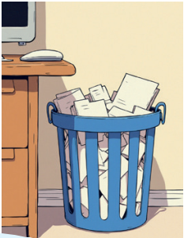
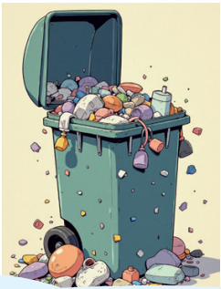
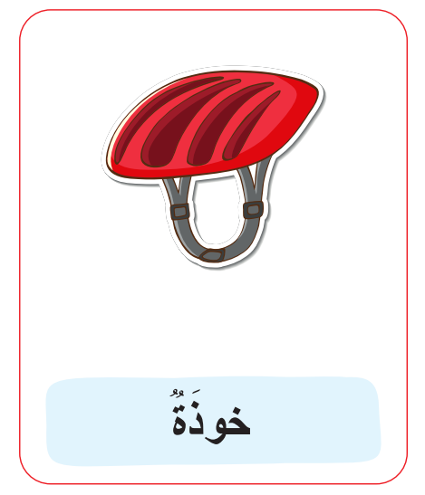


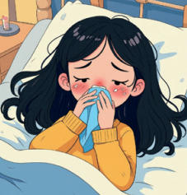

انتبهوا الآن. سنتذكر الكلمات التي تعلمناها. أنا أشير وأنت تقول.
اختــتام الحــصة
قراءة/ كتابة
استـماع وتحدث
افتتاح الحصة

Slide 11

قراءة
2
30
قراءة
مراجعة الحروف وقراءة كلمات تتضمن الحروف المقدمة

Slide 12
1. يخصص الأستاذ الفئة د بالعناية المركزة حتى يتمكنوا من تسمية كل الحروف التي سبق تقديمها
2. يوجه الأستاذ متعلمي الفئة د والفئة ج (تسمي الحروف ولكن تتعثر في قراءة المقاطع وفي دمجها لقراءة كلمات) إلى قراءة الشرائح التي تتضمن التدرب على الدمج مع المواكبة القريبة للأستاذ.
3. يعمل الأستاذ طيلة فترة المراجعة على أن يتمكن على الأقل 80% من متعلميه من قراءة الكلمات. التلميذ الذي يقرأ الكلمة مقطعا مقطعا ثم يعيد قراءة الكلمة مرة واحدة تعتبر قراءته صحيحة.

Slide 13
أقرأ رددوا بعدي.
اختــتام الحــصة
قراءة/ كتابة
استـماع وتحدث
افتتاح الحصة
ل | ف | س | ب | ر | م | د
ت | ع | ن | ض | ط | ز | ذ | ص
غ | ق | هـ | ش | كـ | خ | ج | ح

Slide 14
من يقرأ؟ ( خاص بالفئة د)
اختــتام الحــصة
قراءة/ كتابة
استـماع وتحدث
افتتاح الحصة
ل | ف | س | ب | ر | م | د
ت | ع | ن | ض | ط | ز | ذ | ص
غ | ق | هـ | ش | كـ | خ | ج | ح

Slide 15


أقـــــرأ. رددوا بعدي
اختــتام الحــصة
قراءة/ كتابة
استـماع وتحدث
افتتاح الحصة
فَتَحَ
فَــ / ــتَــ / ــحَ
غادَرَتْ
غا/ دَ / رَتْ
سِهام
سِــ/ ـها / م
فَقـيـر
فَـ / ــقيـ/ ــر
شاحِبَة
شا/ حِـ/ ـبَـ / ــة

Slide 16
من يقرأ؟ (خاص بمن يحتاج التدرب على الدمج)
اختــتام الحــصة
قراءة/ كتابة
استـماع وتحدث
افتتاح الحصة
فَتَحَ
فَــ / ــتَــ / ــحَ
غادَرَتْ
غا/ دَ / رَتْ
سِهام
سِــ/ ـها / م
فَقـيـر
فَـ / ــقيـ/ ــر
شاحِبَة
شا/ حِـ/ ـبَـ / ــة

Slide 17
اختــتام الحــصة
قراءة/ كتابة
استـماع وتحدث
افتتاح الحصة
أقرأ. رددوا بعدي.
خوخ
سِهام
عِلاج
حَزين
غادَرَتْ
فَتَحَ
شاحِبَة
هُدْهُد
فَراغ
فقير
قليل
كَعْـك

Slide 18
اختــتام الحــصة
قراءة/ كتابة
استـماع وتحدث
افتتاح الحصة
من يقرأ؟ ستمرون كلكم للقراءة. ( يشير الأستاذ في كل مرة إلى 5 كلمات مختلفة )
خوخ
سِهام
عِلاج
حَزين
غادَرَتْ
فَتَحَ
شاحِبَة
هُدْهُد
فَراغ
فقير
قليل
كَعْـك

Slide 19

وقت النجمة الآن. الفائز بنجمة المشاركة بهدوء : ....
اختــتام الحــصة
قراءة/ كتابة
استـماع وتحدث
افتتاح الحصة

Slide 20

استراحة قصيرة قبل أن نواصل. قفوا، سنقوم بحركات 
اختــتام الحــصة
قراءة/ كتابة
استـماع وتحدث
افتتاح الحصة

Slide 21
يشغل الأستاذ المتعلمين غير المعنيين بروائز المعجم والتحدث والطلاقة بنشاط كتابي

Slide 22
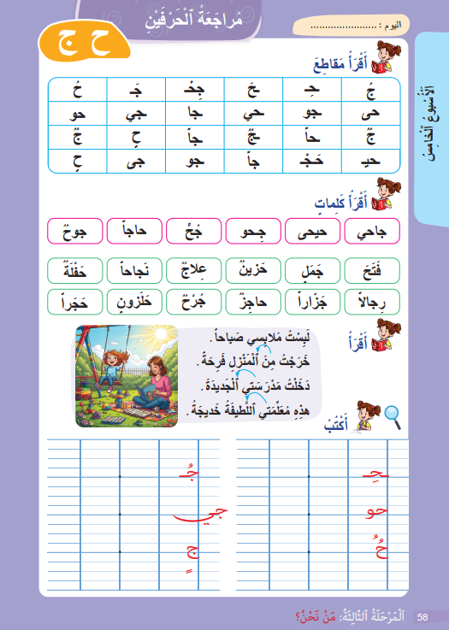
خذوا الكراسة ص 58.

Slide 23
اكتبوا مقاطع حرفي الحاء والجيم
اختــتام الحــصة
قراءة/ كتابة
استـماع وتحدث
افتتاح الحصة

Slide 24
من أنهى كتابة المقاطع، ينقل الكلمات والفقرة في دفتر الواجبات المنزلية.
اختــتام الحــصة
قراءة/ كتابة
استـماع وتحدث
افتتاح الحصة

Slide 25
التقويم الفردي
2
65
التقويم الفردي الشفهي للمجموعة الأولى
تحدث: PO1 - PO2
معجم: V1
قراءة: LF1

Slide 26
الكفايات المعنية بالتمرير الفردي
المشاركة في حوار بتوظيف الأفعال الكلامية المدرسة.
PO1
أخذ الكلمة لإنتاج نصوص شفهية بغرض السرد أو الوصف انطلاقا من مشاهد.
PO2
إنتاج مفردات من معجم المجالي انطلاقا من مشاهد.
V1
تسمية حروف وقراءة كلمات بدقة.
LF1

Slide 27
- يتم تقويم المعجم والتحدث والقراءة طيلة أيام الأسبوع الخامس.
- يتم التمرير لعدد محدود من المتعلمين يوميا طيلة الأسبوع الخامس من المرحلة الثالثة حتى تتم تغطية جميع متعلمي القسم في نهاية الأسبوع.
- المجموعات الأولى المعنية بالاختبار تتضمن المتعلمين المتحكمين، ويتم تأجيل متعلمي الفئتين ب و ج إلى الأيام الأخيرة من الأسبوع ليستفيدوا أكثر من الدعم.
- - يتم تمرير روائز المعجم والتحدث والقراءة بالتتابع وبشكل فردي في جلسة واحدة مع كل تلميذ؛
- يتم إعداد جانب من الفصل الدراسي يخصص للتمرير الفردي؛
- الحرص على خلق بيئة آمنة لتمرير الروائز؛
- عدم وصل الحاسوب بشاشة العرض أثناء الروائز الفردية؛
- أثناء تمرير الروائز الفردية ينشغل باقي المتعلمين بنشاط قرائي أو كتابي.
موجهات عامة

Slide 28
رائز المعجم - رائز التحدث – رائز القراءة
تقويم فردي للمجموعة الأولى

Slide 29

رائز التحدث

Slide 30
- يمرر الرائز بشكل فردي، تلميذ تلو الآخر. في جلسة واحدة لكل متعلم تمرر فيها أيضا روائز المعجم والقراءة.
- تتم تهيئة المتعلمين عبر شرح المطلوب.
- يدخل المتعلم في حوار مع الأستاذ: الأستاذ يسأل والتلميذ يجيب؛
يطرح الأستاذ السؤال الأول، ينصت لإجابة التلميذ ثم يطرح السؤال الثاني وينصت لإجابة التلميذ وهكذا إلى أن ينهي طرح الأسئلة الأربعة؛
- إذا لم يجب المتعلم بعد 30 ثانية من طرح السؤال، يمر الأستاذ لطرح السؤال الموالي.
- يسجل الأستاذ النقطة التي حصل عليها التلميذ في الكفاية مباشرة على شبكة التفريغ.
- سلم التنقيط : انظر الجدول في الشريحة الموالية.
موجهات تمرير رائز التحدث (PO1)

Slide 31
سلم التنقيط :
التمرين | التصحيح | سلم التنقيط
ماذا عليك أن تفعل لتحافظ على صحتك؟ | يذكر المتعلم ما عليه أن يفعل: أنظف أسناني بالفرشاة ومعجون الأسنان. أنظف (ننظف/ أغسل. نغسل) يدي بالماء والصابون. أستحم (نستحم) بالماء والصابون. آكل (نأكل) الخضر والفواكه. | 2,5 ن إجابة تامة | 1ن إجابة صحيحة لكن غير تامة
ما الذي يجب ألا تفعله كي تحافظ على أضراسك من التسوس؟ | يذكر المتعلم ما يجب ألا يفعله: لا آكل الحلويات كثيرا. لا نأكل الحلويات كثيرا لا نأكل الشكولاتة. ... | 2,5 ن إجابة تامة | 1ن إجابة صحيحة لكن غير تامة
ماذا علينا أن نفعل لنحمي أنفسنا من الأخطار؟ أذكر نصيحتين. | يذكر المتعلم توجيهين أو نصيحتين: لا ألعب (نلعب) بالسكين لا ألعب (نلعب) في الشارع. لا اقترب (نقترب) من النار. لا أقترب من الكهرباء. لا أتسلق (نتسلق) الأشجار. لا أجري بسرعة ... | 2,5 ن x 2 لكل إجابة تامة | 1ن x 2 إجابات صحيحة لكن غير تامة

Slide 32

سأطرح عليك أسئلة. أجب عن كل سؤال بجملة صحيحة وتامة.
ماذا عليك أن تفعل لتحافظ على صحتك؟ ما الذي يجب ألا تفعله كي تحافظ على أضراسك من التسوس؟ ماذا علينا أن تفعل لنحمي أنفسنا من الأخطار؟ أذكر نصيحتين.

Slide 33
يسجل الأستاذ النقطة التي حصل عليها التلميذ في الكفاية، مباشرة بعد الإجابة، على شبكة التفريغ.

Slide 34
رائز التحدث

Slide 35
- يمرر رائز التحدث (PO2) مباشرة بعد رائز التحدث (PO1) في نفس الجلسة بشكل فردي، تلميذ تلو الآخر.
- تتم تهيئة المتعلمين عبر شرح المطلوب.
- يصف التلميذ شفهيا كل صورة بالإجابة عن سؤالين يطرحهما الأستاذ.
- إجابة المتعلم يجب أن تكون بجملة تامة باللغة العربية.
- يمنح الأستاذ للمتعلم 30 ثانية لملاحظة كل صورة جيدا قبل البدء في التحدث.
- يظهر الأستاذ الصورة الأولى ويطلب من التلميذ ملاحظتها، بعدها يطرح السؤال الأول وينصت للإجابة ثم يطرح السؤال الثاني وينصت للإجابة. يعيد الأستاذ نفس العملية مع الصورة الثانية.
- يضع الأستاذ النقطة التي حصل عليها التلميذ في الكفاية مباشرة بعد الإجابة.
- مؤشرات التحكم: إنتاج جملتين مفيدتين وتامتين باللغة العربية تصفان مضمون كل صورة.
موجهات تمرير رائز التحدث (PO2)

Slide 36
سلم التنقيط :
التمرين | التصحيح | سلم التنقيط
الصورة 1 أين يوجد الولد؟ ماذا يفعل الولد؟ | يوجد الولد في الشارع (الحي). أو: الولد يوجد في الشارع/ الولد في الشارع. | 2,5 ن إجابة تامة | 1ن إجابة بكلمة
 | يرمي الولد الأزبال (الأوراق) / يرمي الولد الأزبال في سلة النفايات (صندوق النفايات/ صندوق الأزبال) أو: الولد يرمي الأزبال. الولد يرمي الأزبال في سلة النفايات (صندوق النفايات) | 2,5 ن إجابة تامة | 1ن إجابة بكلمة
الصورة 2 أين توجد الفتاة؟ ماذا تفعل الفتاة؟ | توجد الفتاة في الحمام (المنزل) أو: الفتاة توجد في الحمام أو: الفتاة في الحمام. | 2,5 ن إجابة تامة | 1ن إجابة بكلمة
 | تنظف الفتاة يديها / تنظف الفتاة يديها بالماء والصابون. تغسل الفتاة يديها بالماء والصابون أو الفتاة تنظف (تغسل) يديها بالماء والصابون الفتاة تغسل بالماء والصابون ... | 2,5 ن إجابة تامة | 1ن إجابة بكلمة

Slide 37

لاحظ الصورة جيدا ثم أجب عن كل سؤال أطرحه بجملة تامة.
أين يوجد الولد؟ ما يفعل الولد؟

Slide 38

لاحظ الصورة جيدا ثم أجب عن كل سؤال أطرحه بجملة تامة.
أين توجد الفتاة؟ ماطا تفعل الفتاة؟

Slide 39
يسجل الأستاذ النقطة التي حصل عليها التلميذ في الكفاية، مباشرة بعد الإجابة، على شبكة التفريغ.

Slide 40
رائز المعجم

Slide 41
- يمرر الرائز بشكل فردي، تلميذ تلو الآخر، مباشرة بعد رائزي التحدث.
- تتم تهيئة المتعلمين عبر شرح المطلوب.
- يمنح الممرر للمتعلم 30 ثانية لملاحظة الصور الأربع قبل أن يبدأ الإجابة على الرائز.
- يجيب المتعلم على الرائز شفهيا بأن يشير إلى كل صورة ويذكر الكلمة الموافقة لها.
- يسجل الأستاذ النقطة التي حصل عليها التلميذ في الكفاية مباشرة على شبكة التفريغ.
- سلم التنقيط: انظر الجدول في الشريحة الموالية.
موجهات تمرير رائز المعجم

Slide 42
سلم التنقيط :
التمرين | التصحيح | سلم التنقيط
الصورة 1 | أزبال (أو صندوق الأزبال) | 2,5 ن
الصورة 2 | جراثيم | 2,5 ن
الصورة 3 | فرشاة الأسنان | 2,5 ن
الصورة 4 | ضرس مسوس | 2,5 ن

Slide 43
لاحظ الصور جيدا. أشر إلى كل صورة واذكر الكلمة الموافقة لها.

Slide 44
يسجل الأستاذ النقطة التي حصل عليها التلميذ في الكفاية، مباشرة بعد الإجابة، على شبكة التفريغ.

Slide 45
رائز القراءة

Slide 46
- يمرر الرائز بشكل فردي، تلميذ تلو الآخر، مباشرة بعد روائز التحدث والمعجم.
- يبدأ التلميذ بتسمية الحروف أو نطق صوتها (16 حرفا).
- بعد قراءة الحروف يمر التلميذ مباشرة لقراءة الكلمات (7كلمات). كل كلمة مقروءة بشكل صحيح تمنح التلميذ نقطة. التلميذ الذي يقرأ الكلمة مقطعا مقطعا ثم يعيد قراءة الكلمة مرة واحدة تعتبر قراءته صحيحة.
- أثناء قراءة المتعلم يحسب الأستاذ(ة) عدد الكلمات المقروءة بشكل صحيح.
- يسجل الأستاذ النقطة التي حصل عليها التلميذ في الكفاية مباشرة على شبكة التفريغ.
- سلم التنقيط: انظر الجدول في الشريحة الموالية.
موجهات تمرير رائز القراءة

Slide 47
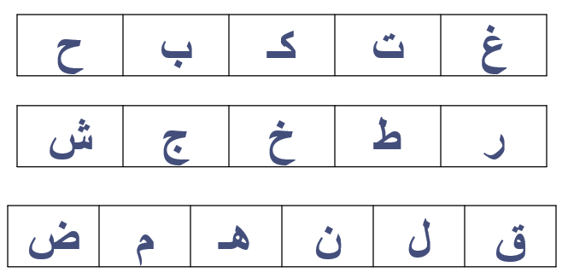
سلم التنقيط :
التمرين | التصحيح | سلم التنقيط
قراءة الحروف | تسمية الحروف | • قراءة جميع الحروف بشكل صحيح: 3 ن • قراءة من 10 إلى 15 حرف: 2 ن • قراءة من 4 إلى 9 حروف: 1 ن • أقل من 4 حروف صحيحة: 0 ن
قراءة الكلمات | خَرَجَ – سِرْكٌ - هاتِفٌ فَريقٌ - تُغادِرُ بَلاغٌ - شاحِنَةٌ | 1 ن x 7 (نقطة لكل كلمة صحيحة)

Slide 48
اقرأ :
ح | ب | كـ | ت | غ
ش | ج | خ | ط | ر
ض | م | هـ | ن | ل | ق

Slide 49
اقرأ :
فَريـق | هاتِف | سِرْك | خَرَجَ
شاحِنَة | بَلاغ | تُغادِرُ

Slide 50
يسجل الأستاذ النقطة التي حصل عليها التلميذ في الكفاية، مباشرة بعد الإجابة، على شبكة التفريغ.

Slide 51
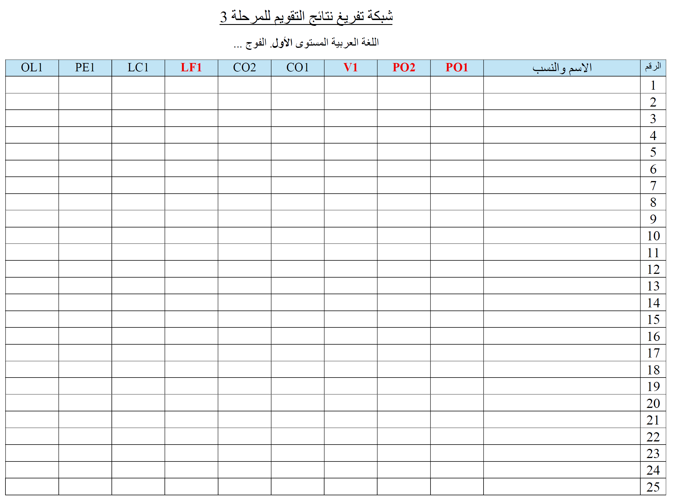

Slide 52

الفائزون بنجمة الهدوء هم:
اختــتام الحــصة
تقويم الطلاقة والتحدث
افتتاح الحصة

